Slide 1
Git
Git是什么
Git的使用场景
如何使用
Github
Gitlab

Slide 2
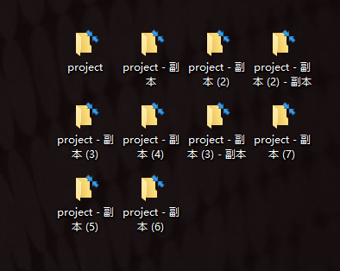
Git是什么
是一个开源的分布式版本控制系统，可以有效、高速地处理从很小到非常大的项目版本管理。Git 是 Linus Torvalds 为了帮助管理 Linux 内核开发而开发的一个开放源码的版本控制软件。
什么是分布式管理系统？
例如 你现在编写了一部分代码，但是想在这个基础之上添加新的功能，在添加新功能之前肯定会选择备份，如果新添加的功能不成功可以恢复到之前的版本。这样下去就会变成这样。
过了一周后，你可能都忘记了哪个版本是上一个版本，一堆乱七八糟的文件，想删掉保留一个最新的，但又怕哪一天之前的版本又能用上
而且，也不知道和上一个版本做了哪些变动，不知道具体做了哪些步骤
版本 | 文件名 | 用户 | 说明 | 日期
1 | Index.js | 老王 | 修改bug | 7/12 10:38
2 | App.js | 小李 | 添加新功能 | 7/12 18:09

Slide 3
Git的使用场景
1. 分布式管理
2. 多人协同配合
3. 远程代码管理

Slide 4
如何使用
1. 初始化仓库
git init 初始化一个仓库（本地）
2. 添加代码到变更列表
git add 添加文件到仓库里（本地） add 命令没有任何反馈
3.git commit 暂存(变更列表)到仓库
git commit -m "描述信息"
4.创建分支
git branch 创建分支

Slide 5
如何使用
5. 切换分支
git checkout
6. 合并分支
git merge
7. 配置远端仓库
git remote
8. 本地信息设置
git config

Slide 6
如何使用
9. 上传远端仓库
git push
10. 拉取同步远程仓库代码
git pull
11. 下载分支
git fetch
12. 克隆项目
git clone

Slide 7
Github
免费的远程仓库
1. 用户多
2. 资源丰富
3. 使用简单

Slide 8
Gitlab
开源的仓库
1. 需要自己搭建
2. 使用简单
3. 内部私有
4. 适合企业使用

Slide 9
总结:您需要掌握的
Git是什么?
Git的用途?
使用Git如何管理本地仓库代码?
使用Git 管理远端仓库的代?

